Slide 1
Chào mừng các thầy, cô giáo về dự giờ, thăm lớp 2B
Môn: TIẾNG VIỆT
Giáo viên: Hoàng Thị Mai
Đơn vị: Trường Tiểu học Vân Trung

Slide 2
Khởi động

Slide 3
Tiết 1
Bài 26
Em mang về yêu thương

Slide 4
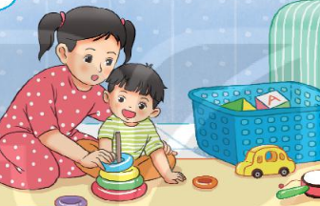
Bài 26: Em mang về yêu thương
Mẹ, mẹ ơi em bé
Từ đâu đến nhà ta
Nụ cười như tia nắng
Bàn tay như nụ hoa
Bước chân đi lẫm chẫm
Tiếng cười vang sân nhà?
Hay bé từ sao xuống
Hay từ biển bước lên
Hay bé trong quả nhãn
Ông trồng cạnh hàng hiên?
Hay bé theo cơn gió
Nằm cuộn tròn trong mây
Rồi biến thành giọt nước
Rơi xuống nhà mình đây?
Mỗi sáng em thức giấc
Là như thể mây, hoa
Cùng nắng vàng biển rộng
Mang yêu thương vào nhà
(Minh Đăng)
Đọc mẫu

Slide 5
Em mang về yêu thương
Mẹ, mẹ ơi em bé
Từ đâu đến nhà ta
Nụ cười như tia nắng
Bàn tay như nụ hoa
Bước chân đi lẫm chẫm
Tiếng cười vang sân nhà?
Hay bé từ sao xuống
Hay từ biển bước lên
Hay bé trong quả nhãn
Ông trồng cạnh hàng hiên?
Hay bé theo cơn gió
Nằm cuộn tròn trong mây
Rồi biến thành giọt nước
Rơi xuống nhà mình đây?
Mỗi sáng em thức giấc
Là như thể mây, hoa
Cùng nắng vàng biển rộng
Mang yêu thương vào nhà.
(Minh Đăng)
Đọc câu nối tiếp

Slide 6
Em mang về yêu thương
Mẹ, mẹ ơi em bé
Từ đâu đến nhà ta
Nụ cười như tia nắng
Bàn tay như nụ hoa
Bước chân đi lẫm chẫm
Tiếng cười vang sân nhà?
Hay bé từ sao xuống
Hay từ biển bước lên
Hay bé trong quả nhãn
Ông trồng cạnh hàng hiên?
Hay bé theo cơn gió
Nằm cuộn tròn trong mây
Rồi biến thành giọt nước
Rơi xuống nhà mình đây?
Mỗi sáng em thức giấc
Là như thể mây, hoa
Cùng nắng vàng biển rộng
Mang yêu thương vào nhà.
(Minh Đăng)
Luyện đọc từ khó

Slide 7
GIẢI NGHĨA TỪ
Lẫm chẫm
Dáng đi chưa vững của em bé

Slide 8
Em mang về yêu thương
121
Mẹ, mẹ ơi em bé
Từ đâu đến nhà ta
Nụ cười như tia nắng
Bàn tay như nụ hoa
Bước chân đi lẫm chẫm
Tiếng cười vang sân nhà?
Hay bé từ sao xuống
Hay từ biển bước lên
Hay bé trong quả nhãn
Ông trồng cạnh hàng hiên?
321
Hay bé theo cơn gió
Nằm cuộn tròn trong mây
Rồi biến thành giọt nước
Rơi xuống nhà mình đây?
Mỗi sáng em thức giấc
Là như thể mây, hoa
Cùng nắng vàng biển rộng
Mang yêu thương vào nhà.
(Minh Đăng)
221
421
Đọc nối tiếp đoạn

Slide 9
Mỗi sáng em thức giấc
Là như thể mây, hoa
Cùng nắng vàng biển rộng
Mang yêu thương vào nhà.

Slide 10
Em mang về yêu thương
Mẹ, mẹ ơi em bé
Từ đâu đến nhà ta
Nụ cười như tia nắng
Bàn tay như nụ hoa
Bước chân đi lẫm chẫm
Tiếng cười vang sân nhà?
Hay bé từ sao xuống
Hay từ biển bước lên
Hay bé trong quả nhãn
Ông trồng cạnh hàng hiên?
Hay bé theo cơn gió
Nằm cuộn tròn trong mây
Rồi biến thành giọt nước
Rơi xuống nhà mình đây?
Mỗi sáng em thức giấc
Là như thể mây, hoa
Cùng nắng vàng biển rộng
Mang yêu thương vào nhà.
(Minh Đăng)
Đọc toàn bài

Slide 11
Trả lời câu hỏi

Slide 12
Em mang về yêu thương
Mẹ, mẹ ơi em bé
Từ đâu đến nhà ta
Nụ cười như tia nắng
Bàn tay như nụ hoa
Bước chân đi lẫm chẫm
Tiếng cười vang sân nhà?
Hay bé từ sao xuống
Hay từ biển bước lên
Hay bé trong quả nhãn
Ông trồng cạnh hàng hiên?
Hay bé theo cơn gió
Nằm cuộn tròn trong mây
Rồi biến thành giọt nước
Rơi xuống nhà mình đây?
Mỗi sáng em thức giấc
Là như thể mây, hoa
Cùng nắng vàng biển rộng
Mang yêu thương vào nhà
(Minh Đăng)
1. Bạn nhỏ hỏi mẹ điều gì?

Slide 13
Em mang về yêu thương
Mẹ, mẹ ơi em bé
Từ đâu đến nhà ta
Nụ cười như tia nắng
Bàn tay như nụ hoa
Bước chân đi lẫm chẫm
Tiếng cười vang sân nhà?
Hay bé từ sao xuống
Hay từ biển bước lên
Hay bé trong quả nhãn
Ông trồng cạnh hàng hiên?
Hay bé theo cơn gió
Nằm cuộn tròn trong mây
Rồi biến thành giọt nước
Rơi xuống nhà mình đây?
Mỗi sáng em thức giấc
Là như thể mây, hoa
Cùng nắng vàng biển rộng
Mang yêu thương vào nhà
(Minh Đăng)
2. Trong khổ thơ đầu bạn nhỏ tả em mình như thế nào?

Slide 14
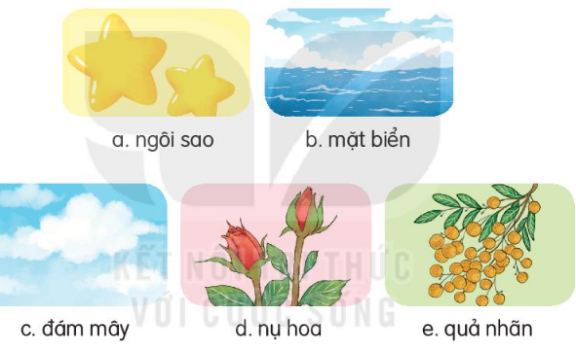
Em mang về yêu thương
Mẹ, mẹ ơi em bé
Từ đâu đến nhà ta
Nụ cười như tia nắng
Bàn tay như nụ hoa
Bước chân đi lẫm chẫm
Tiếng cười vang sân nhà?
Hay bé từ sao xuống
Hay từ biển bước lên
Hay bé trong quả nhãn
Ông trồng cạnh hàng hiên?
Hay bé theo cơn gió
Nằm cuộn tròn trong mây
Rồi biến thành giọt nước
Rơi xuống nhà mình đây?
Mỗi sáng em thức giấc
Là như thể mây, hoa
Cùng nắng vàng biển rộng
Mang yêu thương vào nhà
(Minh Đăng)
3. Trong khổ thơ thứ hai và thứ ba bạn nhỏ đoán em bé từ đâu đến?

Slide 15
Em mang về yêu thương
Mẹ, mẹ ơi em bé
Từ đâu đến nhà ta
Nụ cười như tia nắng
Bàn tay như nụ hoa
Bước chân đi lẫm chẫm
Tiếng cười vang sân nhà?
Hay bé từ sao xuống
Hay từ biển bước lên
Hay bé trong quả nhãn
Ông trồng cạnh hàng hiên?
Hay bé theo cơn gió
Nằm cuộn tròn trong mây
Rồi biến thành giọt nước
Rơi xuống nhà mình đây?
Mỗi sáng em thức giấc
Là như thể mây, hoa
Cùng nắng vàng biển rộng
Mang yêu thương vào nhà
(Minh Đăng)
4. Em bé đã mang đến những gì cho gia đình bạn nhỏ?

Slide 16
Hoạt động luyện tập

Slide 17
1. Tìm thêm các từ ngữ tả em bé.
bụ bẫm, ngộ nghĩnh, đáng yêu, bầu bĩnh, ngây thơ, dễ thương, mập mạp
2. Đặt câu với từ ngữ em tìm được ở bài tập 1.
M. Bé Xoài rất đáng yêu.

Slide 18
Trân trọng cảm ơn quý thầy cô
và các em học sinh lớp 2B

